Slide 1
c
Van Altena & De Jongh
Maakt gezond werken mogelijk… nu én in de toekomst!
Interventieaanbod 2024 – Q1

Slide 2
Onze interventies
Mentaal
Fysiek
Expertise
1
2
3
De providerboog van van Altena & de Jongh bevat zorgvuldig geselecteerde, kwalitatief goede professionals waar we reeds een geruime tijd succesvol mee samenwerken. Er kunnen verschillende soorten gezondheidsoplossingen geboden worden, onder andere op het gebied van mentale ondersteuning zoals het inzetten van gesprekken en coaching. Tevens worden interventies ingezet waarbij fysieke afspraken en/of ondersteuning plaatsvindt. Expertise op specifieke deskundigheid wordt geleverd door samenwerkingspartners, deze samenwerkingsverbanden worden toegelicht onder punt 3.
Middels het inzetten van snelle interventies kunnen we een bijdrage leveren om de duurzame inzetbaarheid van de medewerker te bevorderen.

Slide 3
Interventie overzicht
Mentaal | Fysiek | Expertise
Re-integratiepsychologie | Werkplek onderzoek | Arbeidsdeskundig onderzoek
Traumabegeleiding | Bedrijfsfysiotherapie | Mediation
Rouwbegeleiding | Onderzoek fysieke belastbaarheid | Stoppen met roken
Externe vertrouwenspersoon | Coaching on the job | ADM-problematiek
Bedrijfsmaatschappelijk werk | Onderzoek naar passend werk
Wandel coaching
Vitaliteit coaching
Executive coaching

Slide 4
1. Interventies d.m.v. mentale ondersteuning

Slide 5
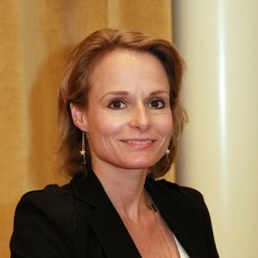
Re-integratie psychologie
Met hulp van een coach/psycholoog wordt er op een respectvolle en vertrouwelijke manier doorgedrongen tot de kern van het probleem van de medewerker.
Samen wordt er gezocht naar de authenticiteit van de medewerker, zijn/haar talenten en kracht.
Met vertrouwen en oprechte aandacht wordt de medewerker begeleid met het verhelderen van zijn/haar vragen en het vinden van een nieuw perspectief.
Door het stellen van concrete doelen wordt er naar resultaat toegewerkt. Het traject bestaat uit 3 of 6 sessies. Basistraject 3 sessies: €1195
Uitgebreid traject 6 sessies: €2085
Marij Sala, psycholoog
Interesse in deze interventie? Contacteer van Altena & de Jongh

Slide 6
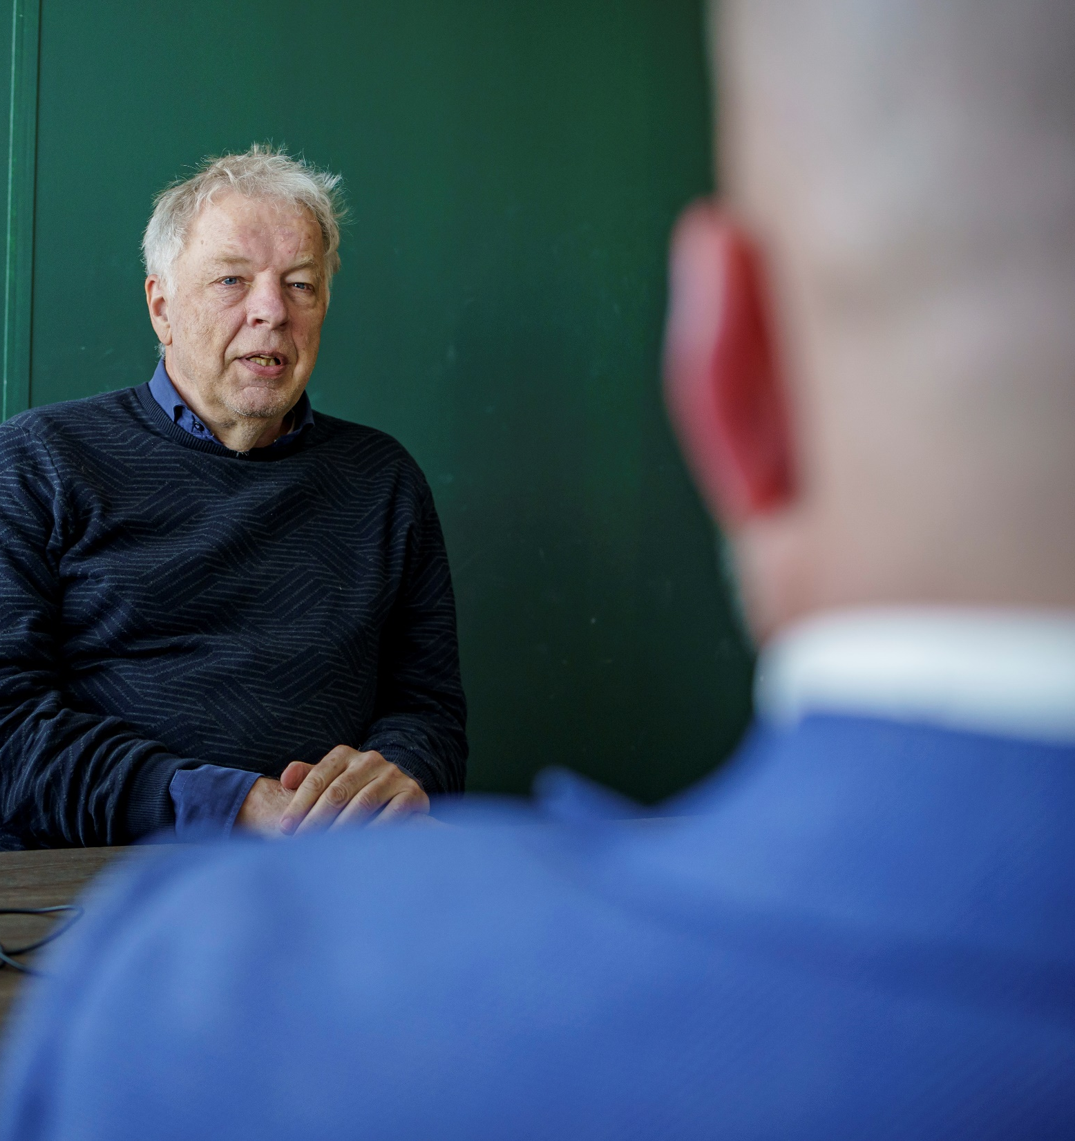
Traumabegeleiding
In bedrijven hebben medewerkers regelmatig te maken met gebeurtenissen die hen meer aangrijpen dan normaal.
Te denken valt aan (zware) mishandelingen, bedreigingen of situaties waarin mensen onmachtig zijn te handelen. Tevens kan er sprake zijn van onverwerkte trauma’s uit het verleden.
Middels traumabegeleiding wordt er de juiste aandacht besteed aan een ingrijpende gebeurtenis, zodat er gewerkt kan worden aan de balans tussen draagkracht en draaglast.
Het doel is om de medewerker te kunnen laten omgaan met de gevolgen van deze ingrijpende gebeurtenis.
Basis traject vanaf €1185
Interesse in deze interventie? Contacteer van Altena & de Jongh

Slide 7
Rouwbegeleiding
Deze rouwbegeleiding verloopt via een wandel coaching traject. Het doel van het traject is het verkennen en (h)erkennen van het verlies. Er is speciale aandacht voor het verliesverhaal, waarbij er aandacht wordt geschonken aan de ervaring en de wirwar aan gevoelens en levensvragen.
Door het delen worden gevoelens bewust gemaakt, bekrachtigd en bevestigd. Zo kan het verlies stap voor stap op een betekenisvolle manier worden verkend en erkend en met de tijd worden geïntegreerd in het levensverhaal.
De wandelingen in de natuur staan symbool voor het hervinden van veerkracht en levenskracht. Deze coaching bestaat uit een intake, 8 coaching gesprekken á 1,5 uur en een evaluatie inclusief verslaglegging.
Rouwbegeleiding traject vanaf €1895
Interesse in deze interventie? Contacteer van Altena & de Jongh

Slide 8
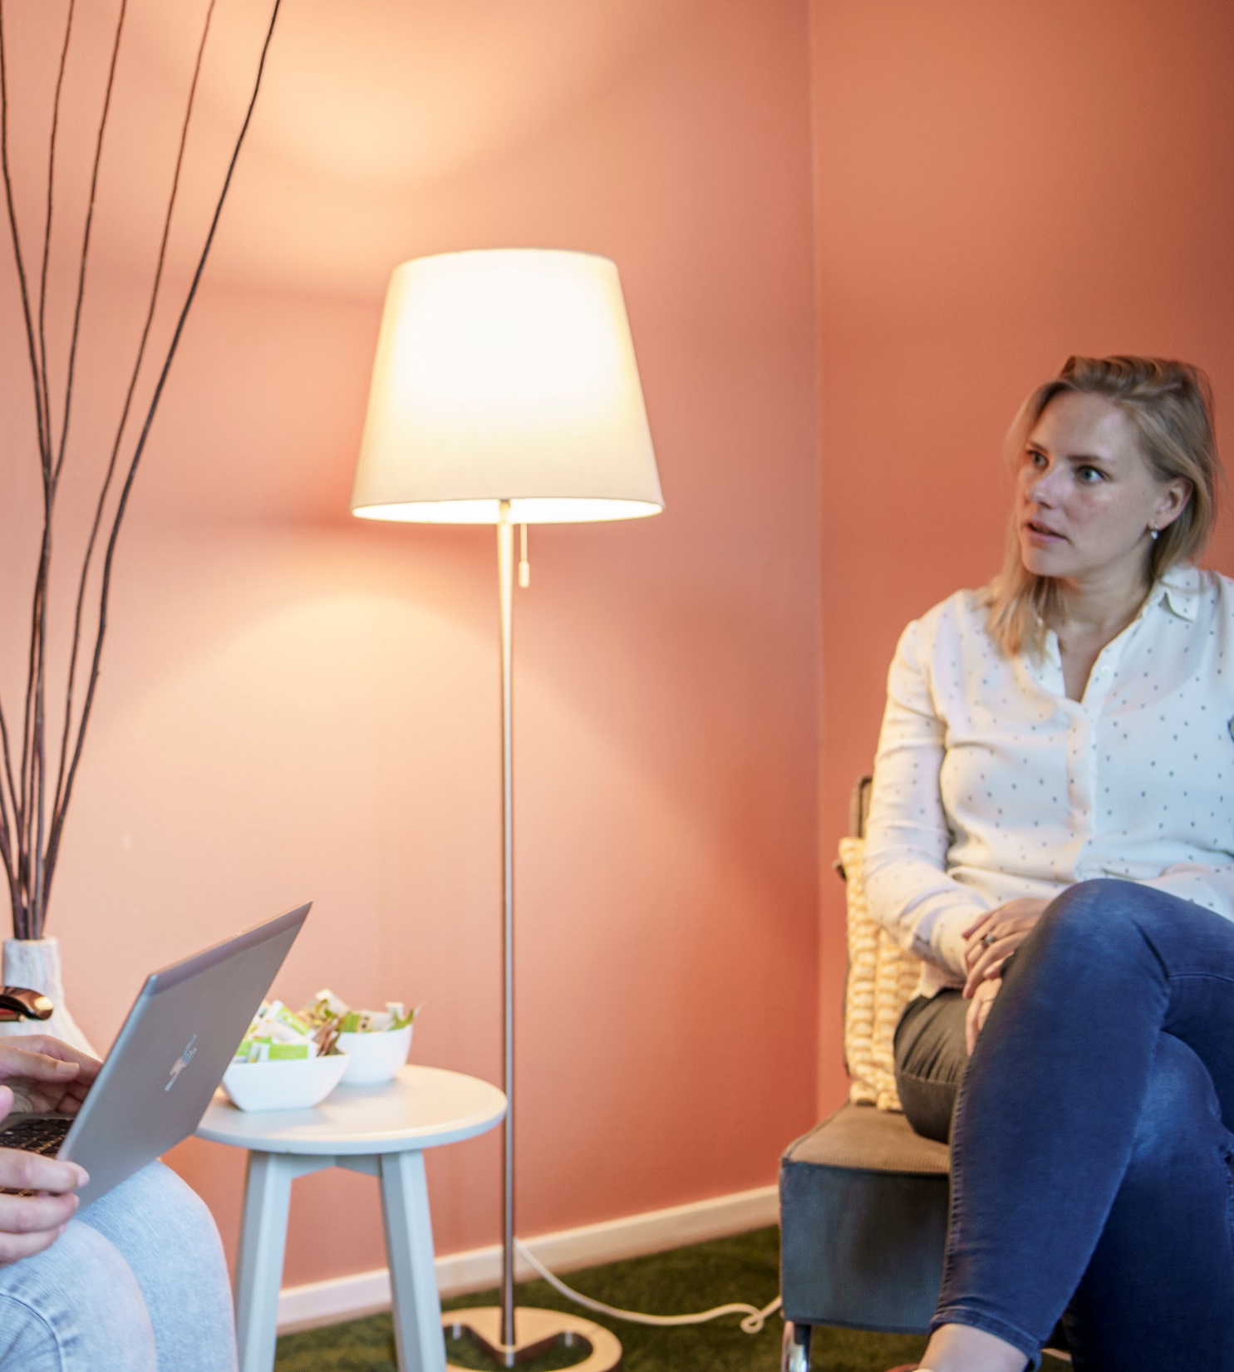
Externe vertrouwenspersoon
Een extern vertrouwenspersoon begeleidt de werkgever bij integriteitskwesties, maakt ongewenst gedrag van anderen binnen een organisatie bespreekbaar en stopt dit gedrag.
Kosten zijn afhankelijk van het aantal medewerkers in de organisatie.
Interesse in deze interventie? Contacteer van Altena & de Jongh

Slide 9
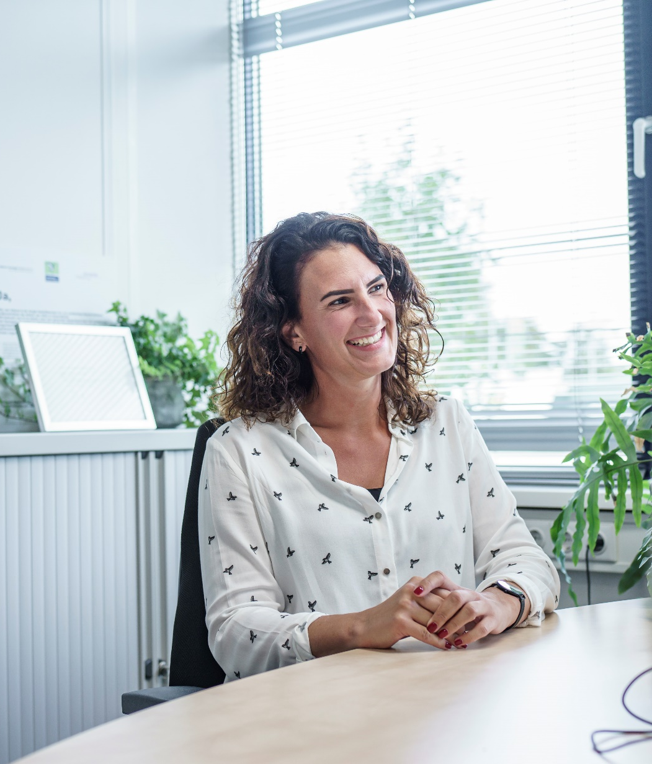
Bedrijfsmaatschappelijk werk
Het inzetten van bedrijfsmaatschappelijk werk is mogelijk bij werknemers die problemen hebben op emotioneel, psychologisch of materieel gebied.
Het doel is om de medewerker goed te kunnen laten functioneren waarbij er sprake is van een goede balans tussen werk en privé.
Interesse in deze interventie? Contacteer van Altena & de Jongh

Slide 10
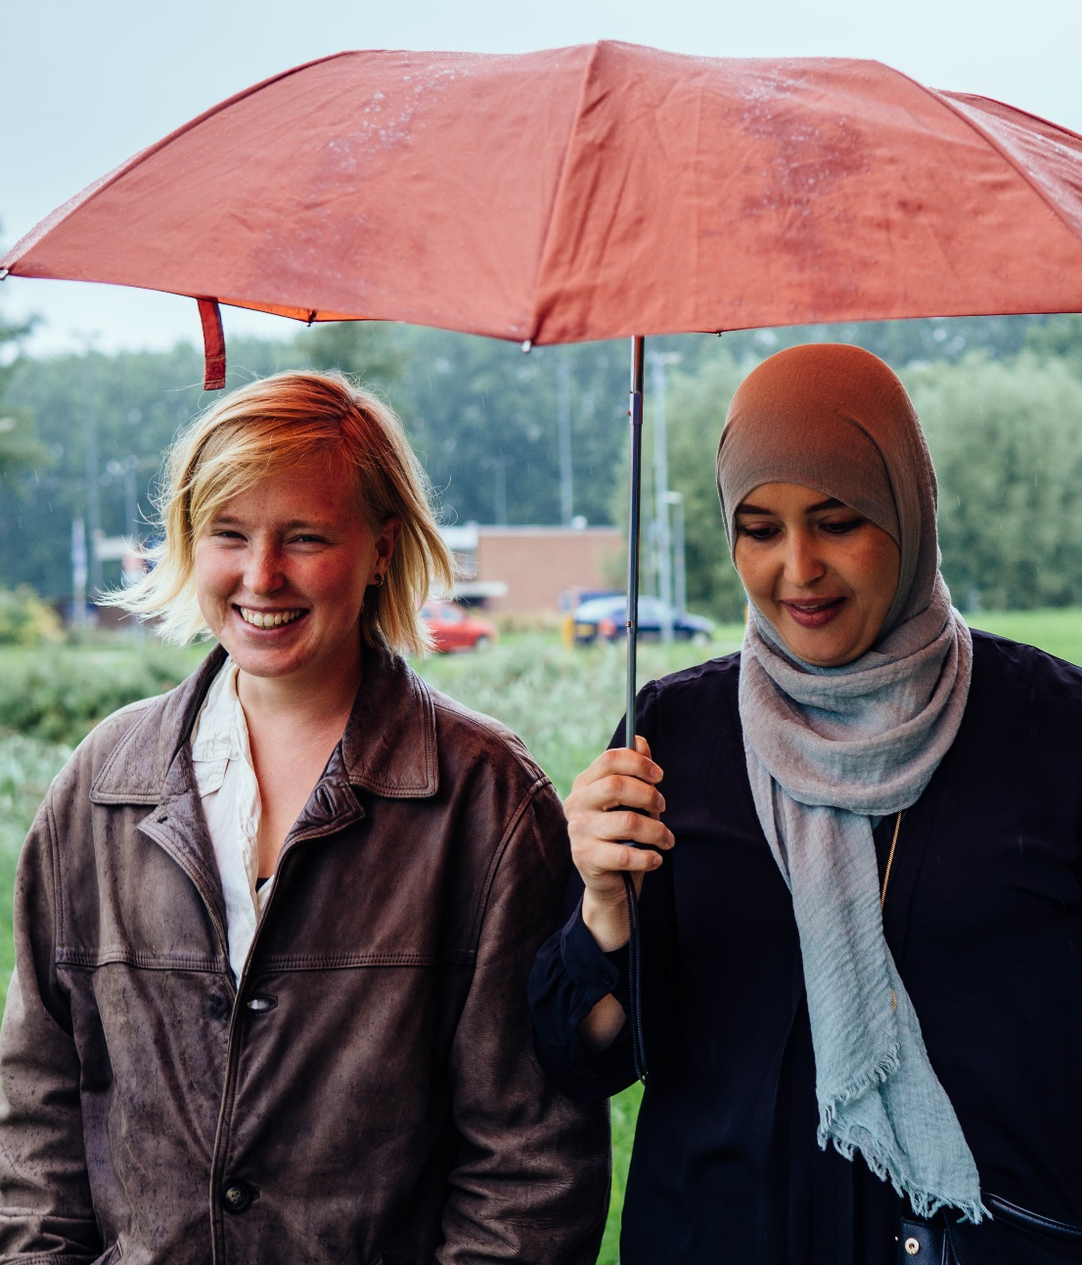
Wandel coaching
Het doel van het wandel coaching traject betreft herstel van de balans, waarmee dreigende uitval wordt voorkomen.
Er is speciale aandacht voor specifieke problematiek, waarbij activeren van eigen kracht, herstelvermogen en hulpbronnen centraal staan.
Er worden oplossingen gevonden zodat de balans terug kan keren.
Wandel coaching bestaat uit: een intake, 8 coaching gesprekken á 1,5 uur en een evaluatie inclusief verslaglegging.
Wandel coaching traject vanaf €2065
Interesse in deze interventie? Contacteer van Altena & de Jongh

Slide 11
Vitaliteit coaching
Vitaliteit coaching richt zich op het verbeteren van aspecten die iemands vitaliteit en leefstijl beïnvloeden. Door bewustwording van het eigen gedrag van de cliënt en het verbeteren van de leefstijl door middel van coachen, adviseren, motiveren, ondersteunen en trainen.
Het doel is dat de cliënt stap voor stap zijn vitaliteit en algehele gezondheid verbetert. Er wordt gewerkt vanuit een integrale visie, dat wil zeggen dat er balans wordt gezocht tussen het lichamelijk, mentaal en maatschappelijk welbevinden.
Vitaliteit coaching is gebaseerd op maatwerk en voorafgaand aan het traject worden de wensen in kaart gebracht en zal op basis daarvan een offerte gevormd worden.
Interesse in deze interventie? Contacteer van Altena & de Jongh

Slide 12
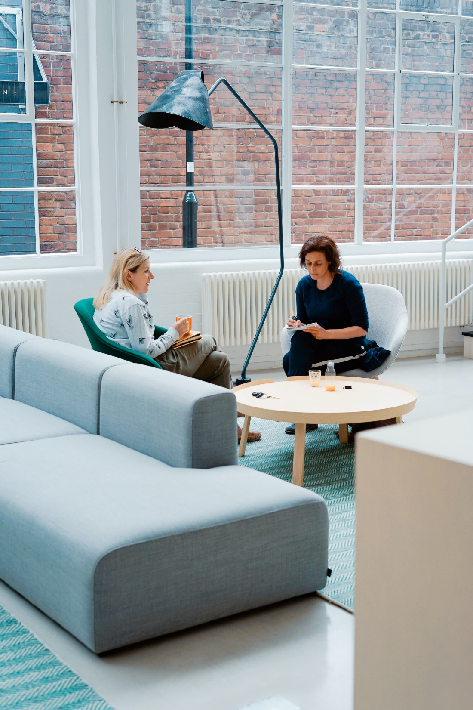
Nieuw!
Loopbaan coaching
Loopbaan coaching heeft betrekking op de match tussen mens en werk. Een loopbaancoach helpt men inzicht te krijgen in zijn/haar waarden, interesses en mogelijkheden.
Loopbaan coaching is gebaseerd op een traject dat bestaat uit een kennismaking, een startdag waarin o.a. de Fitch-methode wordt toegepast en (persoonlijkheid)testen worden afgenomen en 5 begeleidingsgesprekken.
Interesse in deze interventie? Contacteer van Altena & de Jongh

Slide 13
Executive coaching
Executive coaching is gericht op het blijven zoeken naar mogelijkheden om kennis, kwaliteiten en ervaring te benutten. Executive coaching is gebaseerd op het begeleiden van het ontwikkelingsproces en er wordt gestimuleerd het beste uit jezelf te halen; blijf je eigen leider.
Het traject bestaat uit persoonlijke coaching en er wordt tevens gewerkt met een toekomst plan waarbij men eventuele tegenslagen kan blijven opvangen en een nieuwe realiteit creëert en behoudt.
Executive coaching traject vanaf €1980
Interesse in deze interventie? Contacteer van Altena & de Jongh

Slide 14
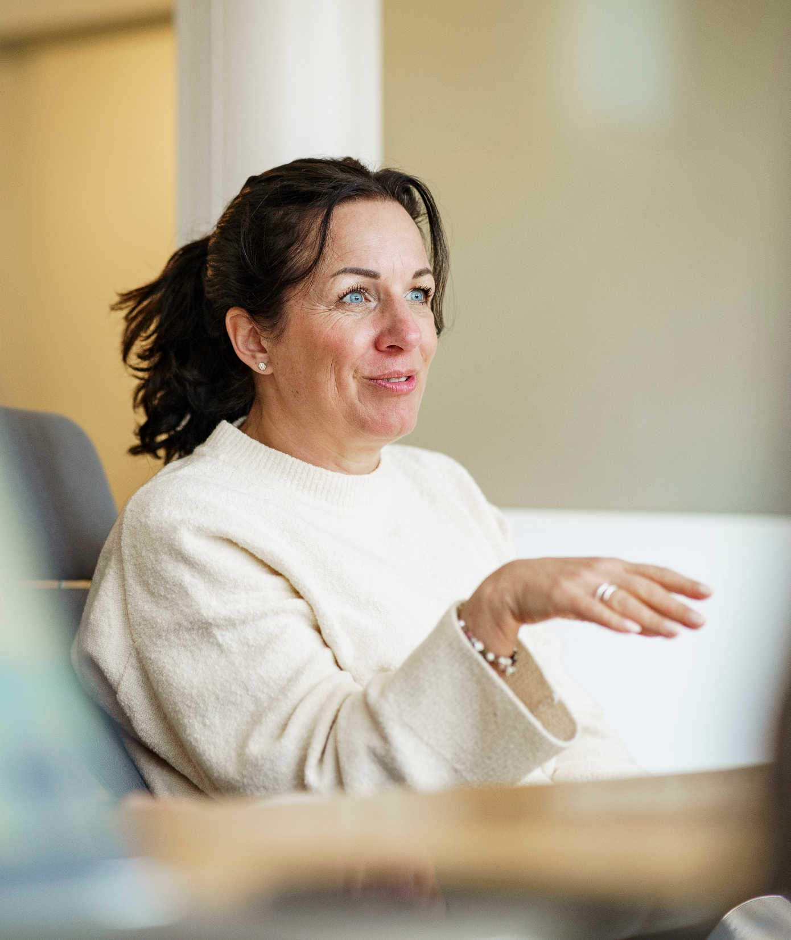
Coaching on the job
Coaching on the job is een manier om objectiveerbaar te maken welke mogelijkheden er zijn in eigen of aangepaste arbeid. Het geeft het UWV, werknemer, werkgever, bedrijfsarts, arbeidsdeskundige en register casemanager inzicht over de daadwerkelijke mogelijkheden ten aanzien van eigen werk.
De werknemer en register casemanager gaan “on the job” aan de slag om uit te zoeken wat de daadwerkelijke mogelijkheden zijn ten aanzien van eigen werk. Ter plekke worden een aantal praktijksituaties geanalyseerd welke met de medewerker worden doorgenomen. We analyseren, begeleiden en werken zo nodig daadwerkelijk mee. Complimenten, tips en aanbevelingen worden opgenomen in het persoonlijk actieplan.
Interesse in deze interventie? Contacteer van Altena & de Jongh

Slide 15
2. Interventies d.m.v. fysieke ondersteuning

Slide 16
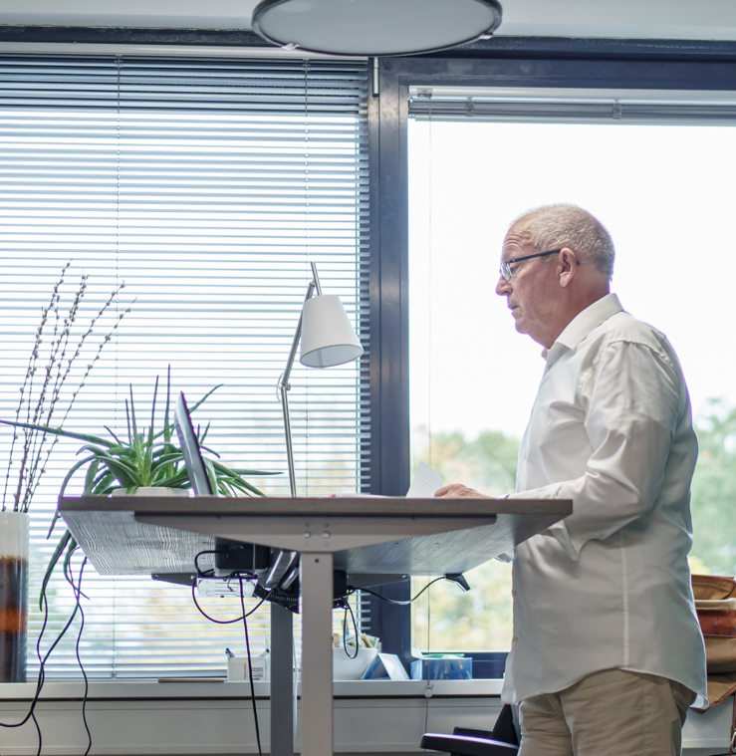
Werkplekonderzoek
Een werkplekonderzoek- of analyse kan worden uitgevoerd om werk gerelateerde klachten te voorkomen of te verhelpen. Het kan gaan om kantoor- of thuiswerkplekken, maar ook om productie- of bouwomgevingen.
Een werkplekonderzoek betreft een sessie van circa 3 uur dat bestaat uit: een vraaggesprek met de werknemer, het in kaart brengen van de ergonomische situatie op de werkplek, een analyse van de werkhouding, werkdruk en werktijden, en het meten van spierspanning. Er volgt advies en begeleiding. Ook volgt een verslaglegging voor dossiervorming.
De opbrengsten van een werkplekonderzoek kunnen zijn:
Terugdringen van ziekteverzuim
Uitblijven van (nieuwe) klachten
Tevreden en gemotiveerde werknemers
Meer productie op de werkvloer
Minder kosten
Werkplekonderzoek vanaf €470

Slide 17
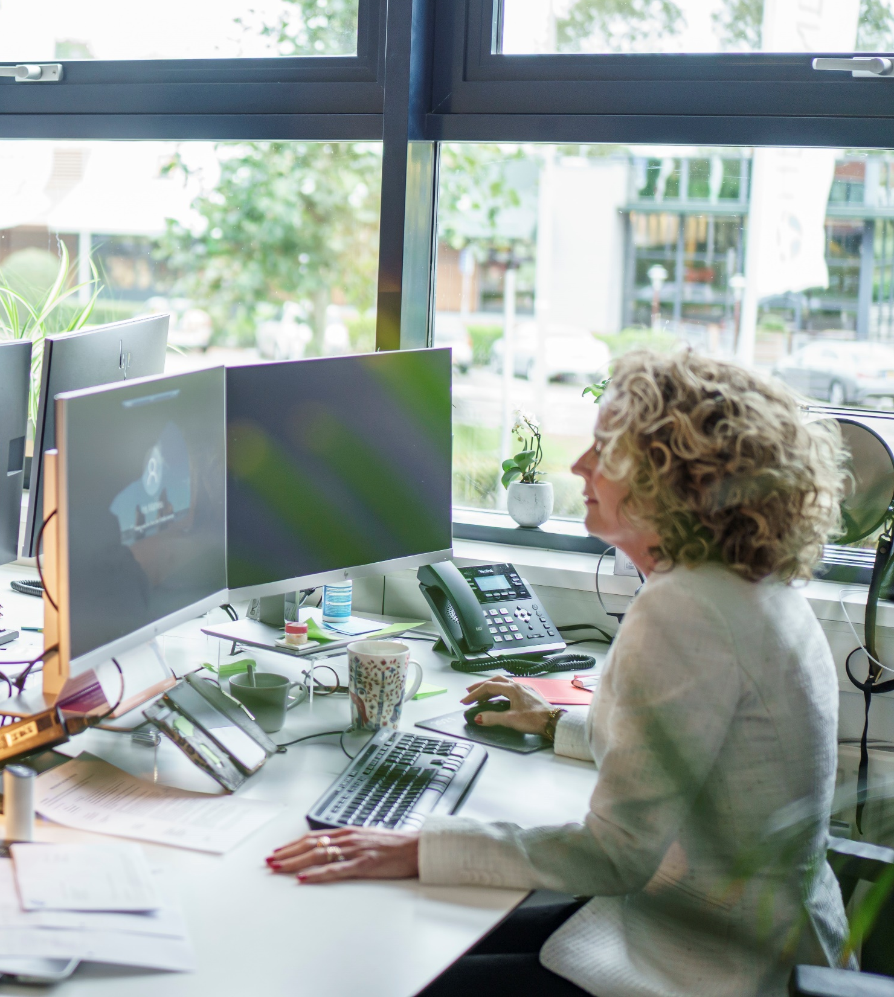
Bedrijfsfysiotherapie
Er kan op maat een traject gestart worden waarbij een werknemer begeleid gaat worden door de bedrijfsfysiotherapeut. Ook kan een werknemer een spreekuur aanvragen om vrijblijvend en anoniem vragen te stellen over gezond werken en advies inwinnen over de ergonomie. Dit is laagdrempelig en goed om de problemen in een beginstadium te ondervangen en erger te voorkomen.
Interesse in deze interventie? Contacteer van Altena & de Jongh

Slide 18
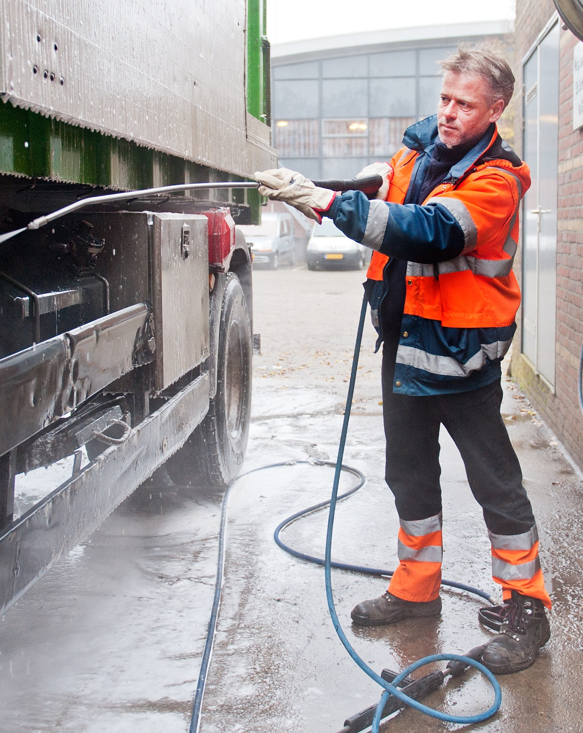
Onderzoek naar passend werk
In dit onderzoek wordt er in kaart gebracht welke passende “projecten, projectjes en klussen” tijdelijk beschikbaar gesteld kunnen worden aan re-integrerende medewerkers waarvoor het eigen werk op dat moment niet passend. Dit onderzoek behelsde een rondgang en een ad-hoc gesprek met diverse voorlieden en resulteerde in een lijst met passende klussen of taken.
Interesse in deze interventie? Contacteer van Altena & de Jongh

Slide 19
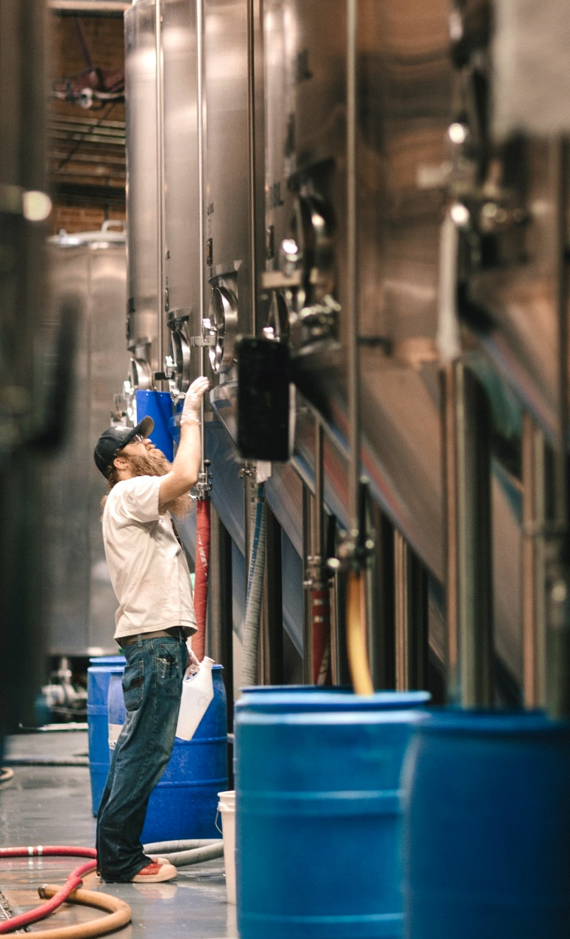
Onderzoek fysieke belastbaarheid
Aan de hand van gevalideerde meettechnieken (zoals NIOSH) wordt de fysieke belasting gemeten. Dit kan bijvoorbeeld ingezet worden als tilschool in een werkomgeving waar fysieke arbeid geleverd wordt.
Door het inventariseren van de knelpunten kan er advies gegeven worden over diverse tiltechnieken, zithoudingen en werkhoudingen, die toe te passen zijn in praktijksituaties.
Interesse in deze interventie? Contacteer van Altena & de Jongh

Slide 20
3. Expertise inzet van onze samenwerkingspartners

Slide 21
Arbeidsdeskundig onderzoek
Er wordt door een arbeidsdeskundige een advies gevormd over de re-integratie mogelijkheden van de werknemer.
Het AD onderzoek omvat een gesprek met de werkgever, gesprek met de werknemer, werkplekonderzoek en een afrondend gesprek met de werkgever/werknemer. De eindrapportage wordt met de werkgever en werknemer gedeeld.
Voor AD onderzoeken werken wij veelal samen met AM Re-integratie.
Interesse in deze interventie? Contacteer van Altena & de Jongh

Slide 22
Mediation
Mediation bij een arbeidsconflict kan snel en efficiënt een uitkomst bieden. Er wordt met de betrokken personen en/of partijen een oplossing gezocht die voor iedereen aanvaardbaar en zo goed mogelijk is.
Voor inzet van mediation verwijzen wij door naar onze samenwerkingspartner Professionele Mediators.
Interesse in deze interventie? Contacteer van Altena & de Jongh

Slide 23
Stoppen met roken
Individuele stoppen met roken coaching
Onze samenwerkingspartner MediPro biedt hulp bij stoppen met roken. De gecertificeerde coaches begeleiden persoonlijk of telefonisch tijdens het stopproces.
Begeleiding van MediPro wordt één keer per kalenderjaar vergoed door de zorgverzekeraar.
Zakelijk programma stoppen met roken
Medipro biedt programma’s (informatiebijeenkomsten, groepstraining, individuele begeleiding) aan om werknemers te helpen naar een rookvrije toekomst.
Er wordt een methode gehanteerd waarvan de resultaten wetenschappelijk bewezen zijn en die daadwerkelijk een oplossing biedt voor zowel de fysieke als de mentale kant van de verslaving.
Interesse in deze interventie? Contacteer van Altena & de Jongh

Slide 24
ADM-problematiek
In geval van problematiek voortkomend uit alcohol-, drugs- of medicijngebruik verwijzen wij door naar een gespecialiseerde partner die interventies in kunnen zetten op verschillende niveaus.
Onze samenwerkingspartner is gespecialiseerd in het uitvoeren van o.a. testen op de werkvloer, beleid helpen opstellen rondom ADM en zij verzorgen voorlichting. De voorlichting wordt vooral gedaan met het oog op signaalherkenning en hoe hierop in te spelen.
Ook wordt er in geval van doseringsproblematiek dat problemen voor de omgeving met zich meebrengt begeleiding ingezet. De USP van deze partner is dat het team uit enkel ervaringsdeskundigen bestaat.
Interesse in deze interventie? Contacteer van Altena & de Jongh

Slide 25
De professional vertelt:
Vitaliteitscoach Anouk Kroone
“Onlangs heb ik een werknemer van een bedrijf gecoacht met stressklachten. De werknemer startte haar werkdag met weinig energie en kwam dagelijks vermoeid thuis, ze ervaarde weinig plezier meer in haar werk. We hebben uitgezocht wat ze werkelijk belangrijk vindt in haar leven, waar ze energie van krijgt en waar haar grenzen liggen, zowel in haar privéleven als in haar werk.
Ze kwam er geleidelijk achter dat ze heel veel dingen deed, omdat ze dat zichzelf eigen had gemaakt of omdat ze het zichzelf oplegde. Ze zat vast in een patroon in een vicieuze cirkel zonder zich af te vragen of ze nog enige voldoening ervoer in haar werk. Deze werknemer ging gebukt onder haar verantwoordelijkheden die ze zich grotendeels zelf oplegde en ze had het gevoel dat ze weinig controle had over haar leven, ‘nee’ zeggen vond ze heel lastig.
Deze werknemer heeft met deze inzichten verantwoording genomen en stap voor stap is ze steeds dichterbij de persoon gekomen die ze graag wil zijn en die weer plezier en energie uit het leven haalt.
Het is mooi en dankbaar om te zien dat na een coachtraject deze werknemer haar autonomie weer heeft gevonden en met veel meer energie, kracht en plezier haar leven ervaart zowel thuis als op haar werk.“

Slide 26
De professional vertelt:
Bedrijfsfysiotherapeut Michel Regoor
“Een groot bouwbedrijf wilde naar aanleiding van de RI&E meer voorlichting verstrekken aan hun medewerkers over fysieke belasting.
De training werd zeer positief ontvangen door werknemers en management. De training gaat deels over technieken om bijvoorbeeld beter te tillen, maar is vooral gericht op bewustwording van de bronnen van fysieke belasting. In dat kader brengen we in zo'n training ook gezamenlijk knelpunten in kaart. Wat hierbij opviel was dat veel van die knelpunten buiten de invloedsfeer van de werklieden viel, maar juist in de organisatie vooraf lag.
Daarom hebben we in een aanvullende workshop met 'het kantoor" (planners, inkopers, bouwkundigen etc.) een workshop gehouden waarbij we hebben onderzocht op welke punten zij invloed hadden op de fysieke belasting van de werklieden. Dit was voor velen een eyeopener en bood preventief veel meer kansen dan de aanpak op de bouwplaats, waar budgetten en tijdsplanning krap zijn. Het leuke is dat deze manier van kijken zowel fysieke belasting kan verlagen, maar ook kwaliteit en productiviteit kan verhogen.”

Slide 27
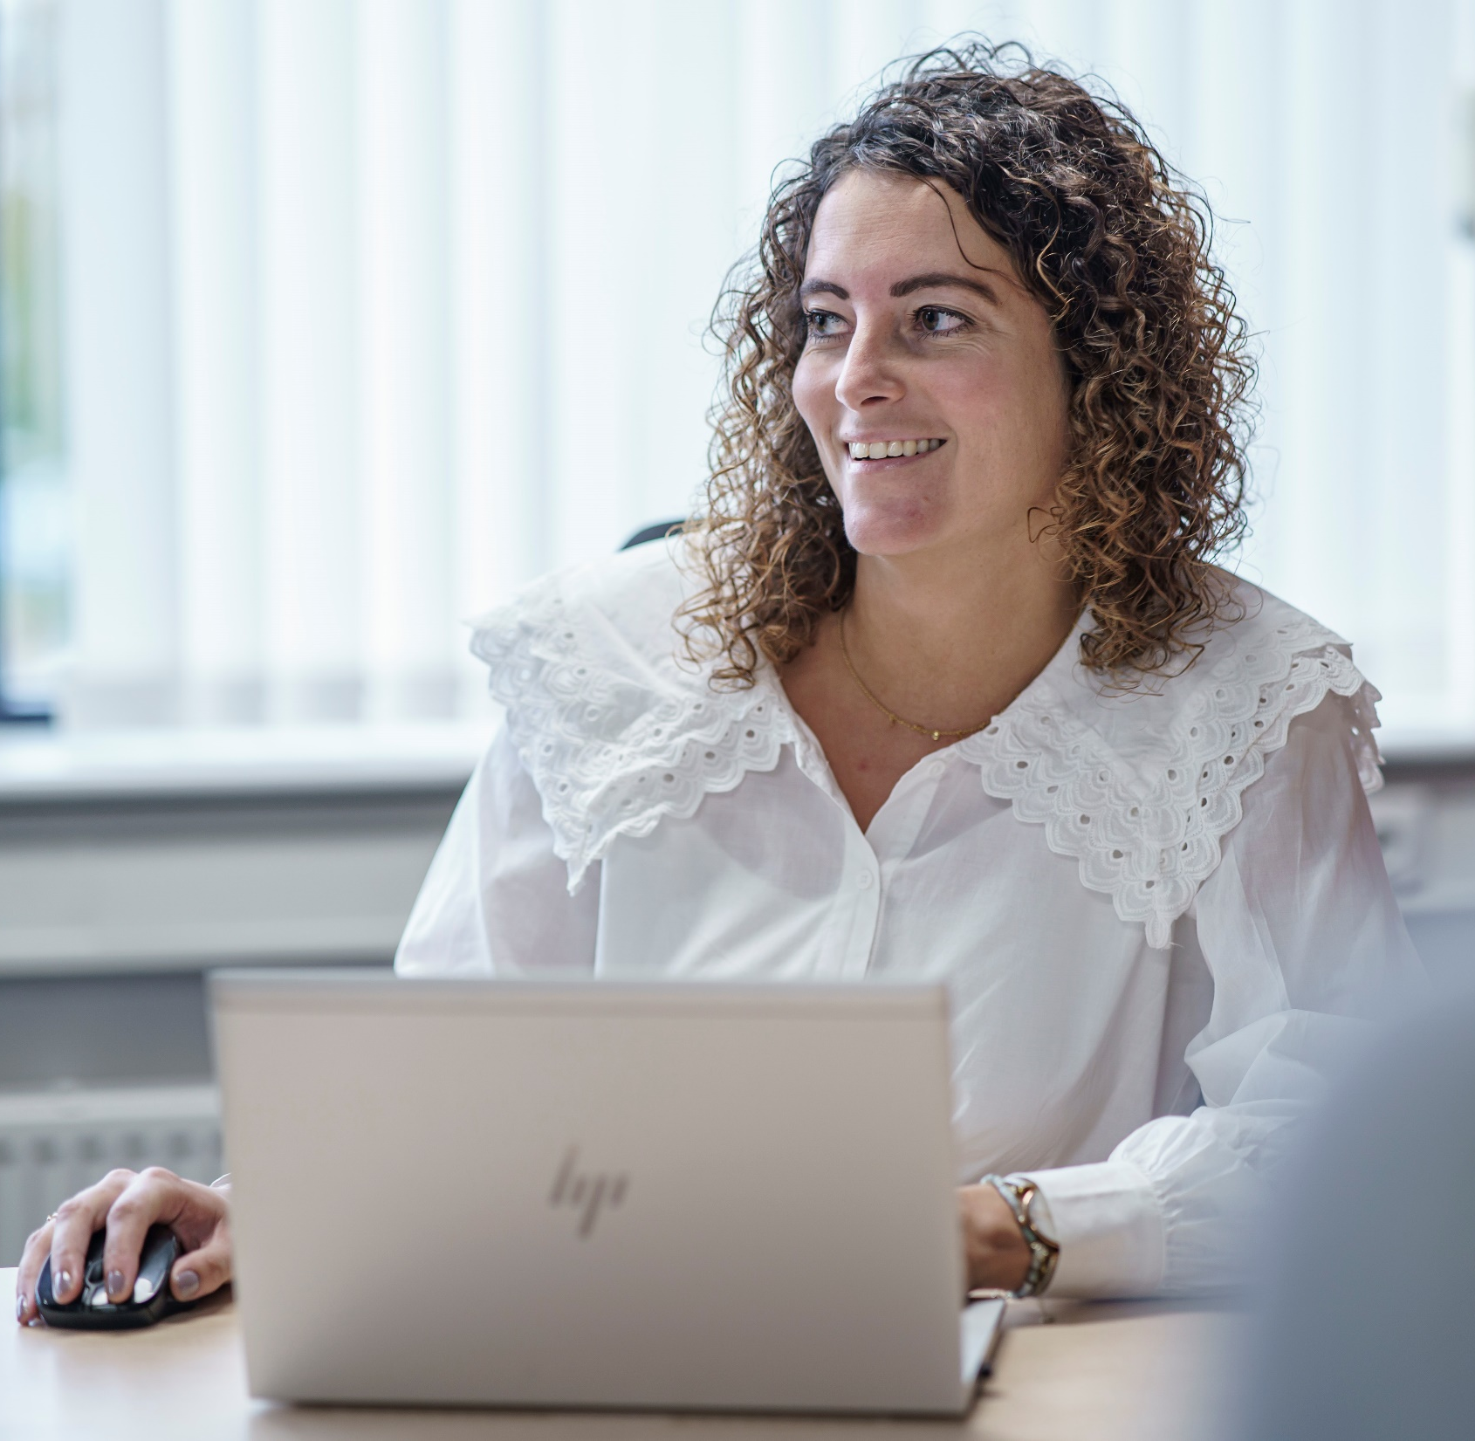
Van Altena & De Jongh
Interesse in het inzetten van een interventie?
E-mail: interventies@vanaltenadejongh.nl

